Slide 1
Познакомимся☺
Алексеев Александр, архитектор в Тинькофф банк.
a.s.alekseev@tinkoff.ru
skype: alexander.alekseev88

Slide 2

Основы frontend-разработки

Slide 3
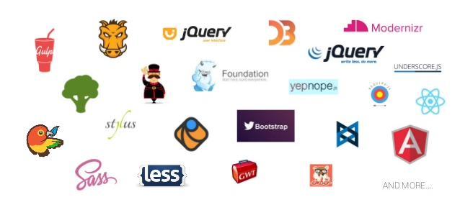
Зачем изучать JavaScript?
и веб-технологии

Slide 4
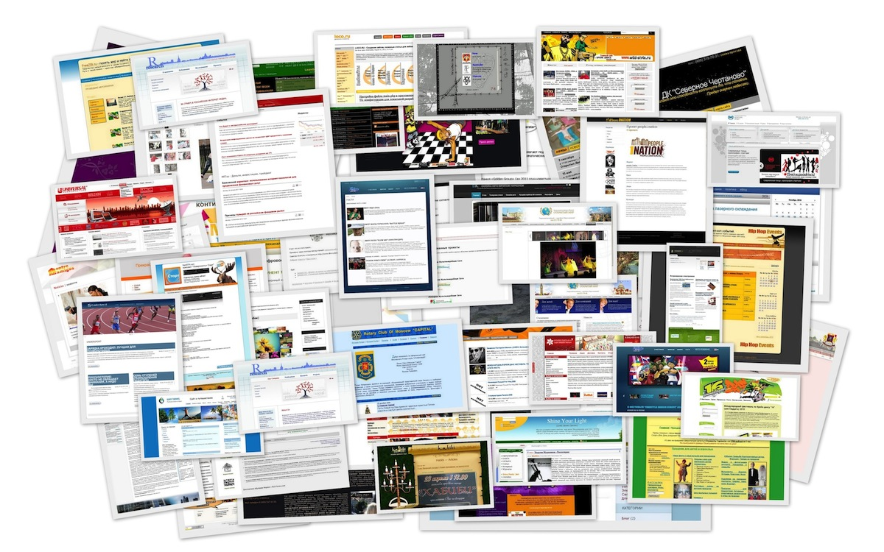
Причина #1 – Узнайте как устроен веб
Как работают миллиарды страниц.

Slide 5

Причина #2 – Язык Сети
На каком языке вы бы ни программировали для Web, будь то CoffeeScript, TypeScript, Closure или даже Scala, в конечном итоге браузер будет выполнять JavaScript.

Slide 6
Причина #3 – Бурное развитие
JavaScript и веб стремительно развиваются.
Будьте на переднем крае!

Slide 7

Причина #4 – Легкость экспериментов
Вы можете писать на JavaScript когда угодно, где угодно и на чем угодно в режиме REPL.

Slide 8
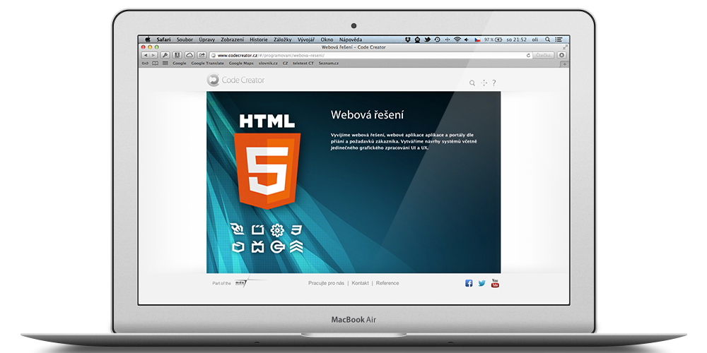
Причина #5 – Презентуйте свои идеи
Даже если вы не хотите заниматься Web-разработкой, вы можете наглядно презентовать свои идеи и делать их доступными миллиардам пользователей.
Notes:
http://codepen.io/msurguy/pen/fBDJA
http://codepen.io/nicolasdnl/pen/zxedvW
http://codepen.io/nw/pen/rVdPQW

Slide 9

Причина #6 – Web – это интересно
Индекс счастья web-разработчиков выше☺

Slide 10
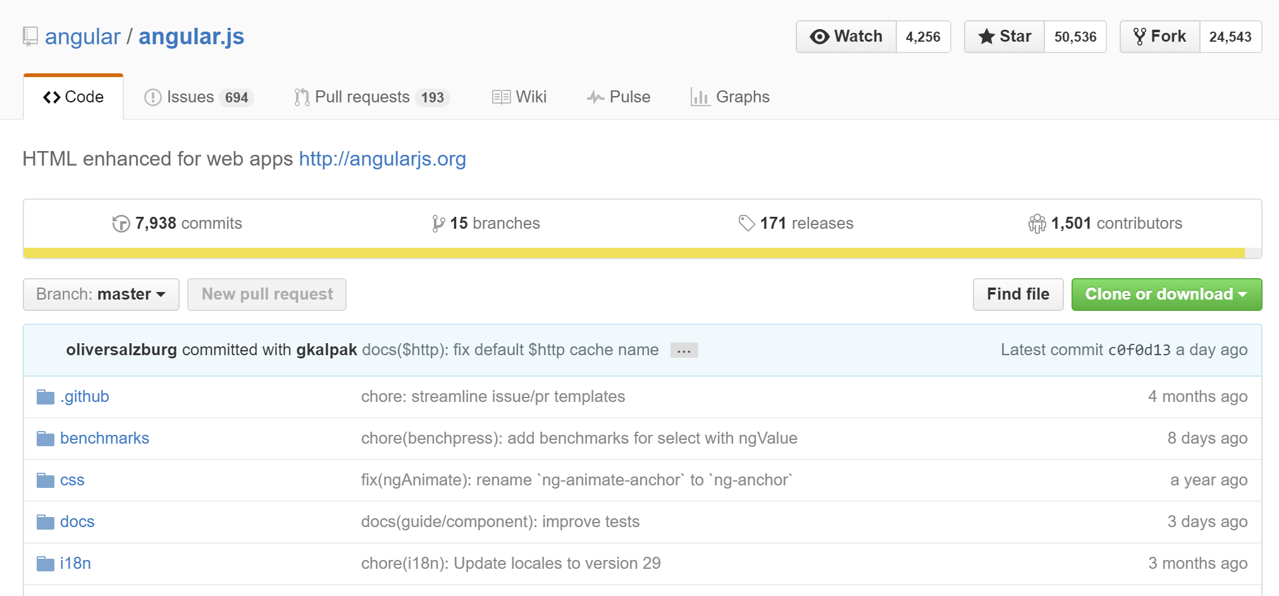
Причина #7 – Минимум препятствий для изучения исходного кода библиотек и фреймворков
JavaScript = Open source.

Slide 11
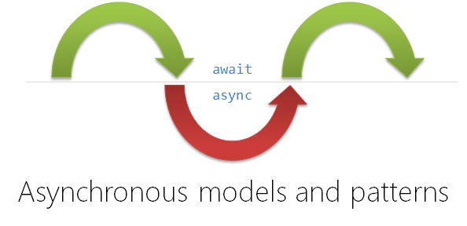
Причина #8 – Асинхронность
Сразу используйте более сложную и более эффективную модель программирования. Другие популярные языки могут поддерживать асинхронность, но в JavaScript она является основной.

Slide 12
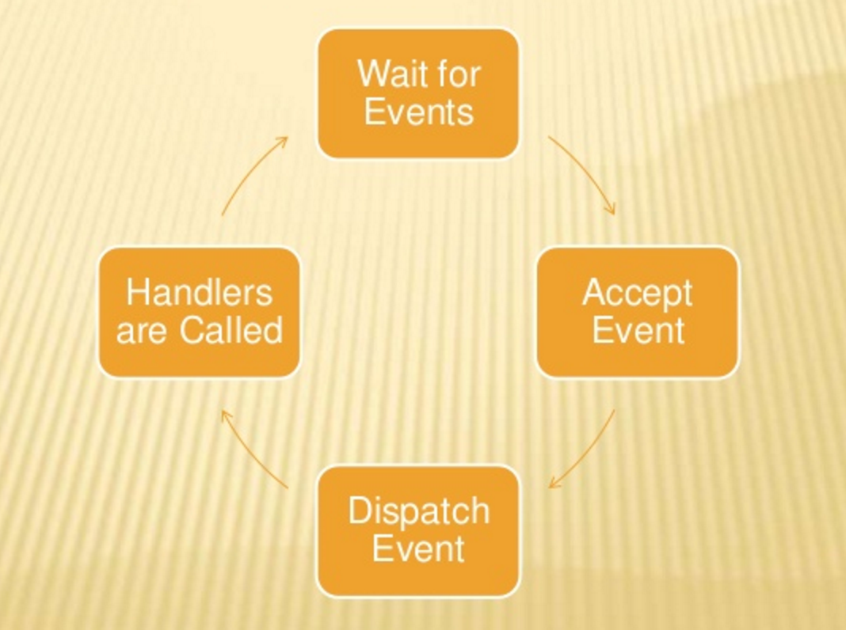
Причина #9 – Событийная модель
JavaScript добавит в ваш арсенал еще одну основополагающую концепцию.

Slide 13



Причина #10 – не только программирование для браузера
На JavaScript можно создавать даже мобильные приложения, не говоря уже о настольных и серверных.
JavaScript – универсальный язык программирования.

Slide 14
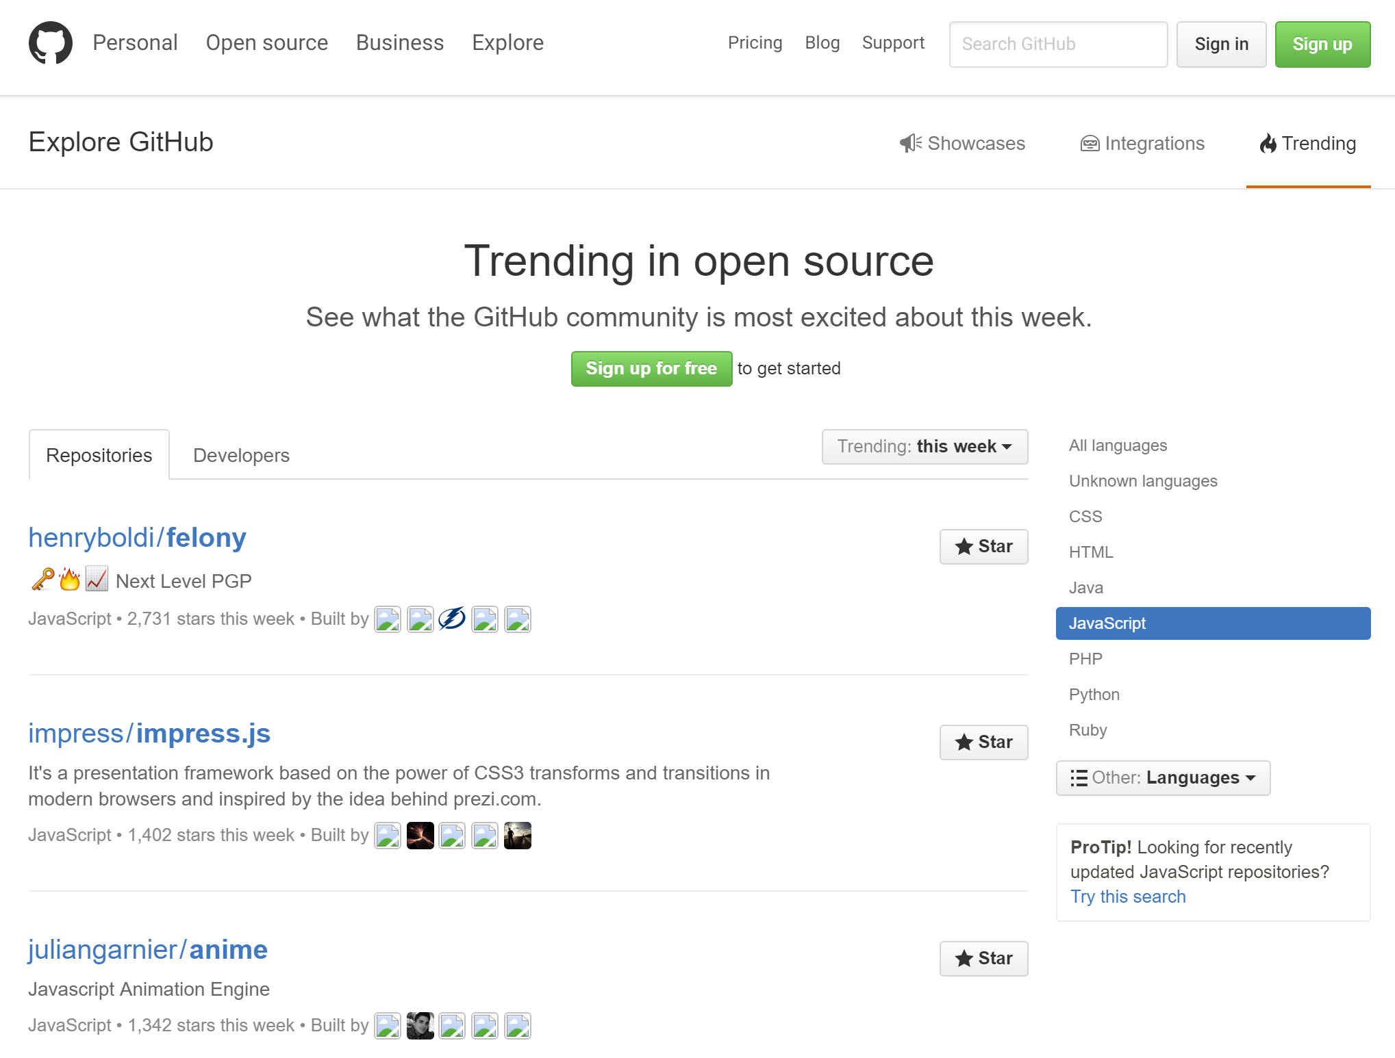
Причина #11 – Всё только начинается
У вас есть шанс внести заметный вклад.

Slide 15
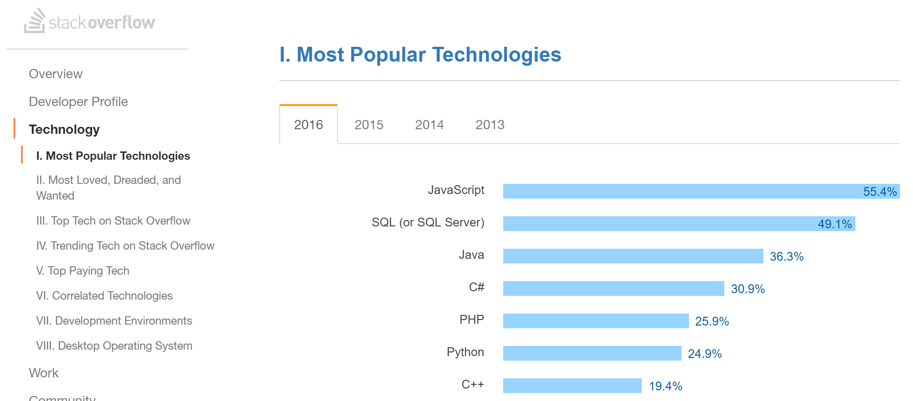
Причина #12 – Просто будь в тренде!☺
JavaScript удерживает первое место по популярности по версии главных ресурсов для разработчиков - github и stackoverflow.

Slide 16
Причина #13 – Смена парадигмы
«Человек, который не знает других языков, ничего не знает о собственном».
Английская поговорка
«Язык, который не меняет вашего представления о программировании, недостоин изучения».
Alan J. Perlis

Slide 17

Причина #14 - нехватка JavaScript разработчиков
Вы будете востребованы.

Slide 18
Что дальше?

Slide 19
Профессионализм
Знание основ
Умение декомпозировать

Slide 20

Теории недостаточно. Практикуйтесь!

Slide 21

Лучшая практика – это работа!

Slide 22
Но не каждая работа одинаково хороша с точки зрения практики
Чтобы быть лучшим, нужно работать с лучшими.
Используйте современные технологии.
Не будьте винтиком, принимайте решения и берите ответственность.
Работайте в большой команде над действительно масштабными и значимыми проектами.
Растите вместе с компанией, но для этого компания должна расти.

Slide 23
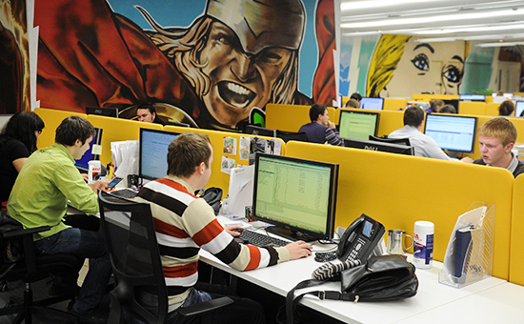
Но как попасть на такой проект и в такую компанию?
Обратиться к знакомым☺
Проявить себя на учебном курсе – показать желание и способность учиться, увлеченность и заинтересованность.

Slide 24

Вперед!

